Slide 1
স্বাগতম

Slide 2
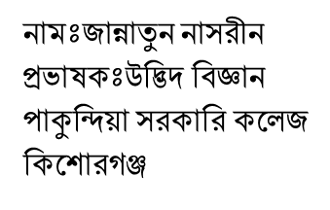
পরিচিতি
শ্রেণীঃএকাদশ
বিষয়ঃজীববিজ্ঞান ১ম
অধ্যায়ঃ২য়
পিরিয়ডঃ৪র্থ
সময়ঃ৪০ মিনিট

Slide 3
পিতা-মাতা এবং বংশ পরস্পরায় বৈশিষ্ট্য গুলো কোন প্রকিয়ায়
সন্তান সন্তুতি তথা পরবর্তি বংশধরে স্থানান্তরিত হয়?
ক/ মাইটোসিস
খ/ মিয়োসিস
মিয়োসিস
মিয়োসিসের কোন ধাপের মাধ্যমে?
প্রোফেজ ১ এর ক্রসিং ওভারের মাধ্যমে।

Slide 4
ক্রসিং ওভার

Slide 5
এ অধ্যায় শেষে শিক্ষার্থীরা-
১। ক্রসিং ওভারের সঙ্গা বলতে পারবে।
২।ক্রসিং ওভারের ধাপসমূহ বা কৌশল বলতে পারবে।
৩।ক্রসিং ওভারের এর ধাপ গুলোর চিত্র আঁকতে পারবে।
৪। ক্রসিং ওভারের গুরুত্ব ব্যাখ্যা করতে পারবে।

Slide 6
ক্রসিং ওভারঃযে প্রক্রিয়ায় একজোড়া সমসংস্থ ক্রোমোজোমের দুটি নন-সিস্টার ক্রোমোটিডের মধ্যে কায়জমা সৃষ্টির মাধ্যমে ক্রোমোটিডিয় অংশের বিনিময় হয় তাকে
ক্রসিং ওভার বলে।
বিজ্ঞানী থমাস হান্ট মর্গান ১৯০৯ সালে ভূট্টা উদ্ভিদে সর্ব প্রথম ক্রসিং ওভার সম্পর্কে
ধারনা দেন।

Slide 7
ক্রসিং ওভারের ধাপ বা কৌশল কে নিম্নোক্ত তিন ভাগে বিভক্ত ভাগ করা যায়।যথাঃ
পারস্পরিক আকর্ষনে ক্রোমোজোমের জোড়া বাঁধা।
দুটি নন-সিস্টার ক্রোমোটিডের মধ্যে কায়জমা সৃষ্টি হওয়া।
ক্রোমোটিডের মধ্যে অংশের বিনিময় তথা ক্রসিং ওভার সম্পন্ন হওয়া।

Slide 8
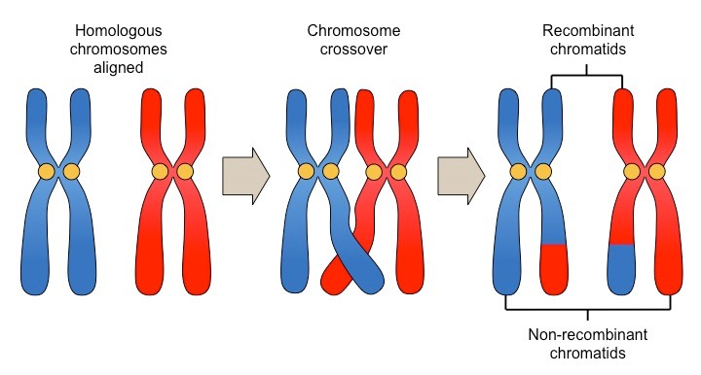
ক্রসিং ওভারের ধাপ বা কৌশল

Slide 9
হোমোলোগাস ক্রোমোজোমের জোড়া
ক্রসিং ওভার
নতুন গ্যামেট

Slide 10
ক্রসিং ওভারের গুরুত্বঃ
জীব্জগতে ক্রসিং ওভারের গুরুত্ব অপরিসীম।অধিকাংশ জীব যৌন জনন প্রক্রিয়ায় এই ক্রসিং ওভারের মাধ্যমেই নতুন জীব সৃষ্টি করে। ক্রসিং ওভারের গুরুত্ব নিম্নরুপ-
জিনগত পরিবর্তন সৃষ্টিতে
নতুন বৈশিষ্ট্যের জীব সৃষ্টিতে
বৈচিত্রময় প্রজাতি সৃষ্টিতে
উন্নত ও নতুন প্রকরণ সৃষ্টিতে
ক্রোমজোম ম্যাপ সম্পর্কে জানতে
কৃত্রিম ক্রসিং ওভার ঘটিয়ে বংশগতিতে পরিবর্তন আনতে।
জনুক্রম এবং ম্যান্ডেলের সূত্রের ব্যাখ্যায়

Slide 11
একক কাজঃ
ক্রসিং ওভারের কৌশল লিখ।

Slide 12
মূল্যায়নঃ
ক্রসিং ওভার কি?
ক্রসিং ওভার কয়টি ক্রোমোজোমে সৃষ্টি হয়?

Slide 13
বাড়ির কাজঃ
ক্রসিং ওভার জীবের জন্য কেন গুরুত্বপূর্ণ বর্ণনা কর।

Slide 14
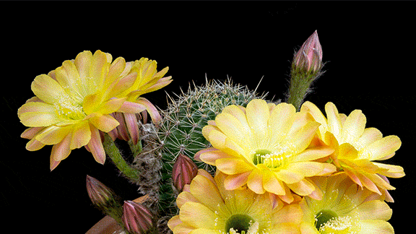
সবাইকে ধন্যবাদ

